Slide 1
读 经
创世记 13:1-13

Slide 2
13:1 亚伯兰带着他的妻子与罗得，并一切所有的，都从埃及上南地去。
13:2 亚伯兰的金、银、牲畜极多。
13:3 他从南地渐渐往伯特利去，到了伯特利和艾的中间，就是从前支搭帐棚的地方，

Slide 3
13:4 也是他起先筑坛的地方；他又在那里求告耶和华的名。
13:5 与亚伯兰同行的罗得也有牛群、羊群、帐棚。
13:6 那地容不下他们；因为他们的财物甚多，使他们不能同居。

Slide 4
13:7 当时，迦南人与比利洗人在那地居住。亚伯兰的牧人和罗得的牧人相争。
13:8 亚伯兰就对罗得说：「你我不可相争，你的牧人和我的牧人也不可相争，因为我们是骨肉（原文是弟兄）。
13:9 遍地不都在你眼前吗？请你离开我：你向左，我就向右；你向右，我就向左。」

Slide 5
13:10 罗得举目看见约旦河的全平原，直到琐珥，都是滋润的，那地在耶和华未灭所多玛、蛾摩拉以先如同耶和华的园子，也像埃及地。
13:11 于是罗得选择约旦河的全平原，往东迁移；他们就彼此分离了。

Slide 6
13:12 亚伯兰住在迦南地，罗得住在平原的城邑，渐渐挪移帐棚，直到所多玛。
13:13 所多玛人在耶和华面前罪大恶极。

Slide 7
证 道
罗得-渐渐挪移的人生

Slide 8
前言：罗得的生平。
1、从出生到与亚伯拉罕分离。（11，12，13章）
2、从与亚伯拉罕分离到所多玛被毁。（13，14，19章）
3、从逃离所多玛到山中隐居至死。（19章）

Slide 9
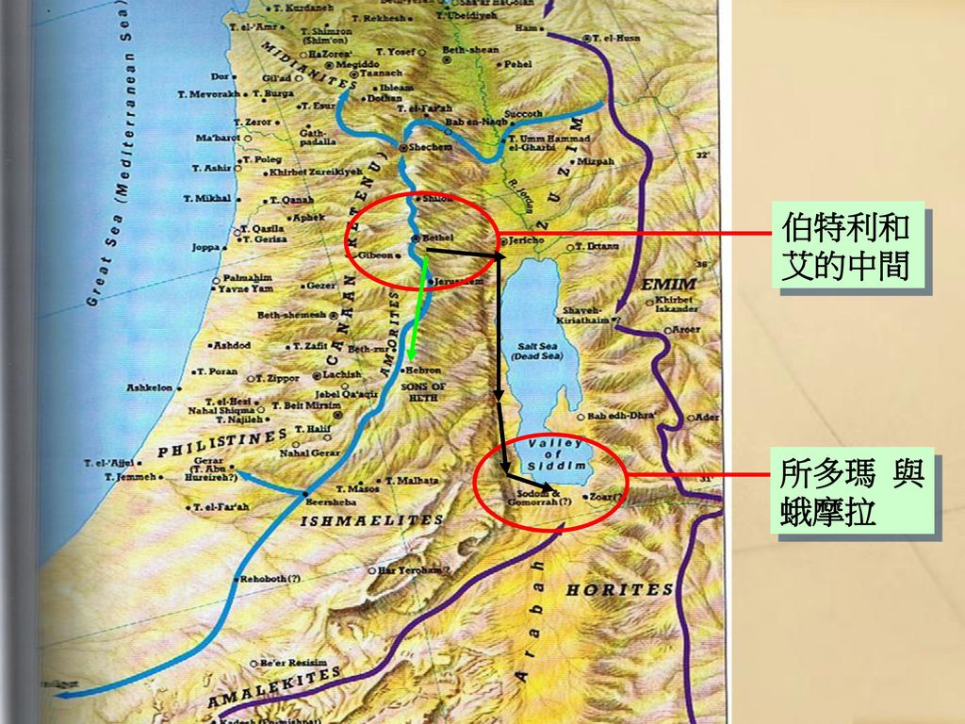

Slide 10
一、认识渐渐挪移至所多玛的罗得。

Slide 11
1、因财富的诱惑，罗得渐渐挪移至所多玛。

Slide 12
13:5 与亚伯兰同行的罗得也有牛群、羊群、帐棚。
13:6 那地容不下他们；因为他们的财物甚多，使他们不能同居。
13:7 当时，迦南人与比利洗人在那地居住。亚伯兰的牧人和罗得的牧人相争。

Slide 13
2、因着渐渐挪移至所多玛，罗得也渐渐挪移远离了亚伯拉罕。

Slide 14
13:10 罗得举目看见约旦河的全平原，直到琐珥，都是滋润的，那地在耶和华未灭所多玛、蛾摩拉以先如同耶和华的园子，也像埃及地。
13:11 于是罗得选择约旦河的全平原，往东迁移；他们就彼此分离了。
13:12 亚伯兰住在迦南地，罗得住在平原的城邑，渐渐挪移帐棚，直到所多玛。

Slide 15
19:4 他们还没有躺下，所多玛城里各处的人，连老带少，都来围住那房子，
19:5 呼叫罗得说：「今日晚上到你这里来的人在哪里呢？把他们带出来，任我们所为。」
They called to Lot, "Where are the men who came to you tonight? Bring them out to us so that we can have sex with them."

Slide 16
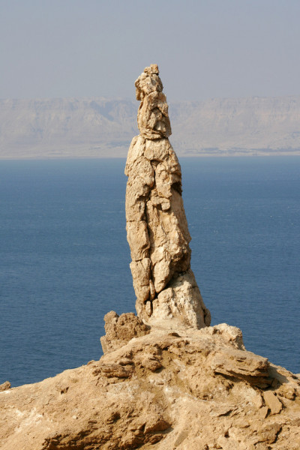

Slide 17
一、认识渐渐挪移至所多玛的罗得。
二、提醒自己定意渐渐向耶稣挪移。

Slide 18
1、清楚自己在生命中的最终标竿。

Slide 19
腓立比书
3:12 这不是说我已经得着了，已经完全了；我乃是竭力追求，或者可以得着基督耶稣所以得着我的。
3:13 弟兄们，我不是以为自己已经得着了；我只有一件事，就是忘记背后，努力面前的，
3:14 向着标竿直跑，要得上帝在基督耶稣里从上面召我来得的奖赏。

Slide 20
提摩太前书
6:17 你要嘱咐那些今世富足的人，不要自高，也不要倚靠无定的钱财；只要倚靠那厚赐百物给我们享受的上帝。
6:18 又要嘱咐他们行善，在好事上富足，甘心施舍，乐意供给人，
6:19 为自己积成美好的根基，预备将来，叫他们持定那真正的生命。

Slide 21
２、在上帝的国度里与属灵的同伴同行。

Slide 22
希伯来书
10:23 也要坚守我们所承认的指望，不至摇动，因为那应许我们的是信实的。
10:24 又要彼此相顾，激发爱心，勉励行善。
10:25 你们不可停止聚会，好像那些停止惯了的人，倒要彼此劝勉，既知道（原文是看见）那日子临近，就更当如此。

Slide 23
一、认识渐渐挪移至所多玛的罗得。
二、提醒自己定意渐渐向耶稣挪移。
三、齐来同工领人渐渐向耶稣靠近。

Slide 24
马太福音
13:3 他用比喻对他们讲许多道理，说：「有一个撒种的出去撒种；
13:4 撒的时候，有落在路旁的，飞鸟来吃尽了；
13:5 有落在土浅石头地上的，土既不深，发苗最快，

Slide 25
13:6 日头出来一晒，因为没有根，就枯干了；
13:7 有落在荆棘里的，荆棘长起来，把它挤住了；
13:8 又有落在好土里的，就结实，有一百倍的，有六十倍的，有三十倍的。

Slide 26

门徒
300系列
200系列
圣徒
信徒
400系列
100系列
使徒
慕道友

Slide 27


Slide 28
 | 婴儿 | 幼儿 | 少儿 | 青少年 | 新成年 Young Adult | 新家庭 young family | 中年 | 年长者
年龄 | 0--2 | 3--4 | 5--11 | 12--17 | 18-29 | 30--49 | 50--69 | 70++
中文堂 | √ | √ | √ |  |  | √ | √ | √
英文堂 |  |  | √ | √ | √

